Slide 1

翼狐设计学习数据库使用指南

Slide 2
01
数据库简介

Slide 3
数据库简介
翼狐设计学习库是集学习与实践为一体的设计类多媒体资源库，资源分为视频教程、学习路径、翼狐LIVE、比赛活动、资源下载、数字展览、图文资讯、设计导航、AI助手等服务板块。
核心板块“视频教程”可供我校师生学习PS、AI、PR、C4D、CAD、Maya、3dsMax、ZBrush、CorelDRAW、Houdini等超67个新版本设计软件的视频课程，课程涵盖三维动画、游戏制作、影视后期、视觉设计、数字绘画、环境艺术、工业设计、UI设计、摄影摄像等9大设计行业，拥有视频教程超30000个课时。

Slide 4
02
访问方式

Slide 5
电脑端访问方式
翼狐设计学习数据库网址为https://lib.yiihuu.com/
电脑端访问方式：
① 在校园网环境下，图书馆主页（https://library.zuel.edu.cn/）—资源—中文数据库
② 在非校园网环境下，图书馆主页—数据库远程访问—中文数据库
*温馨提示：
在第一次使用时，可以在校园网环境下先注册一个属于自己的账号，以便于同学们使用数据库中的个性化学习功能。

Slide 6
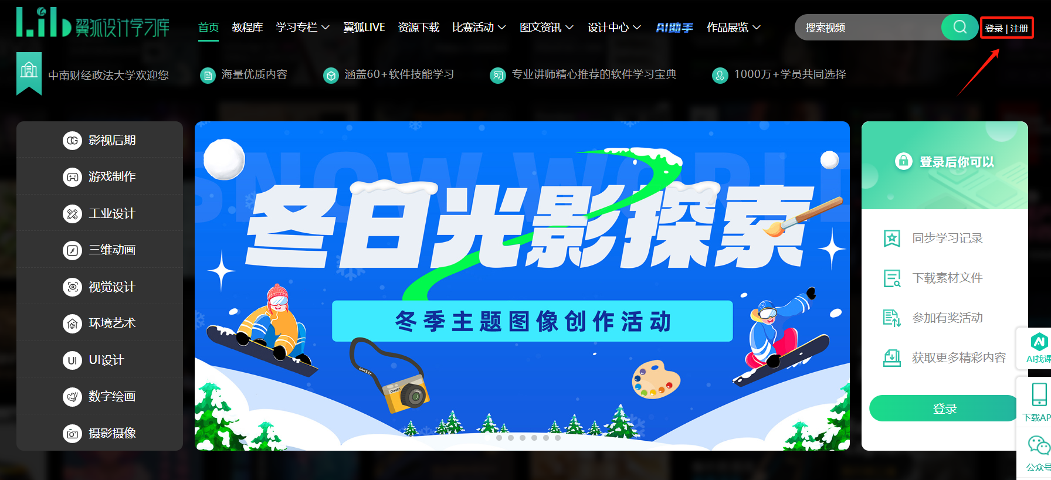
电脑端访问方式

Slide 7
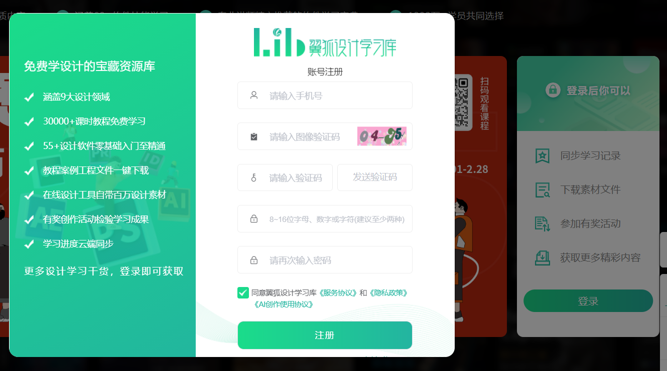
电脑端访问方式

Slide 8
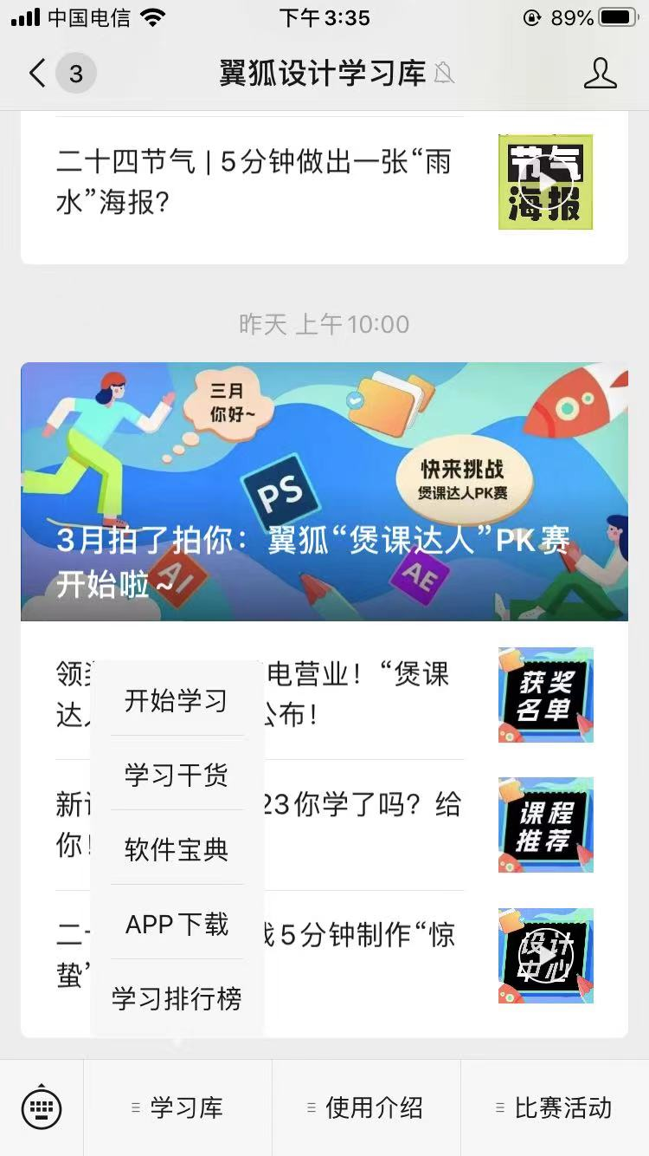
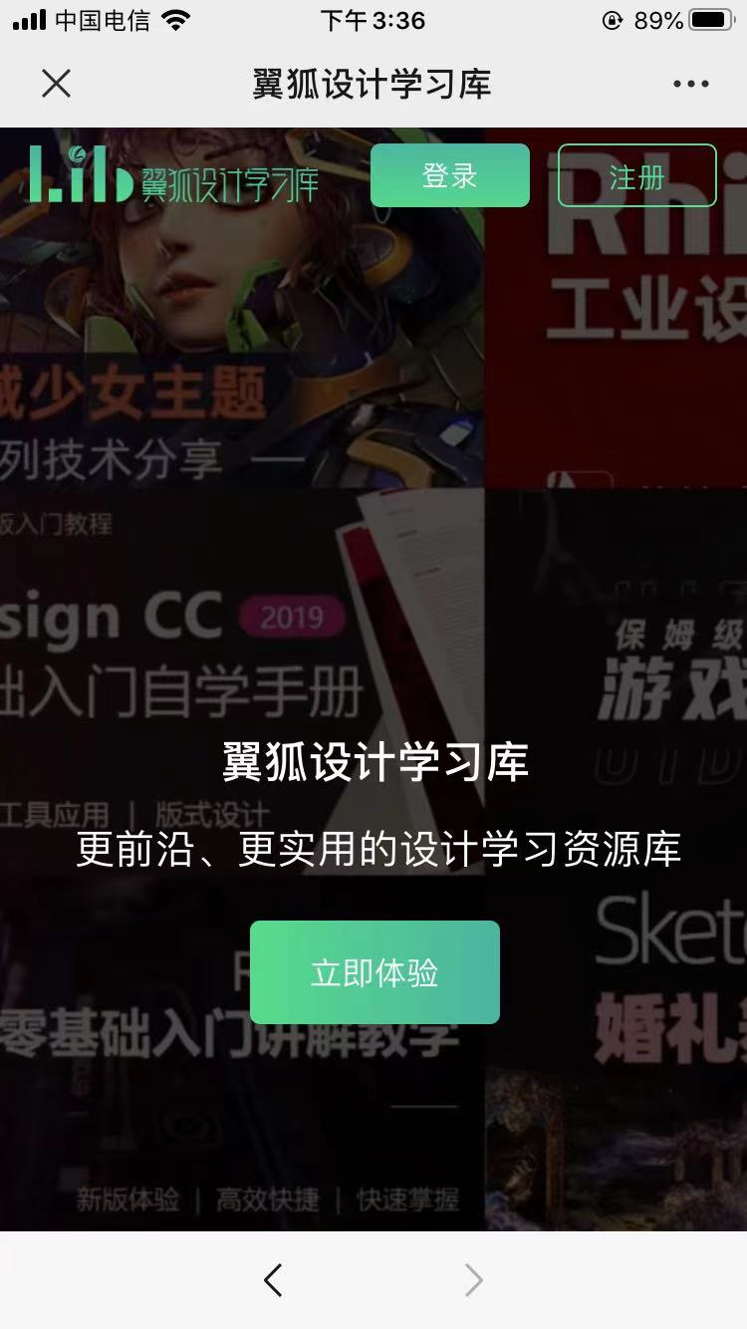

移动端访问方式
微信公众号访问：
关注【翼狐设计学习库】微信公众号，点击主页面左下角“开始学习”，即可自动跳转进入数据库。

Slide 9

移动端访问方式
APP访问：
扫描下方二维码可下载翼狐设计学习数据库APP。

Slide 10
03
资源特色

Slide 11
资源特色
翼狐设计学习库收录有影视后期、游戏制作、工业设计、三维动画、视觉设计、环境艺术、UI设计、数字绘画和摄影摄像等各类特色课程。
同时，该库还提供学习路径（学习路径、学习专题）、翼狐LIVE、资源下载、比赛活动（创作活动、学习排行）、图文资讯（图文教程、行业资讯）、设计中心（在线设计、在线抠图、图片编辑）、AI助手（智能应用、AI创作）、数字展览（作品广场、线上展览）等功能板块。
用户可以根据导航栏选择自己感兴趣的分类，查看和使用对应的视频教程和功能。

Slide 12
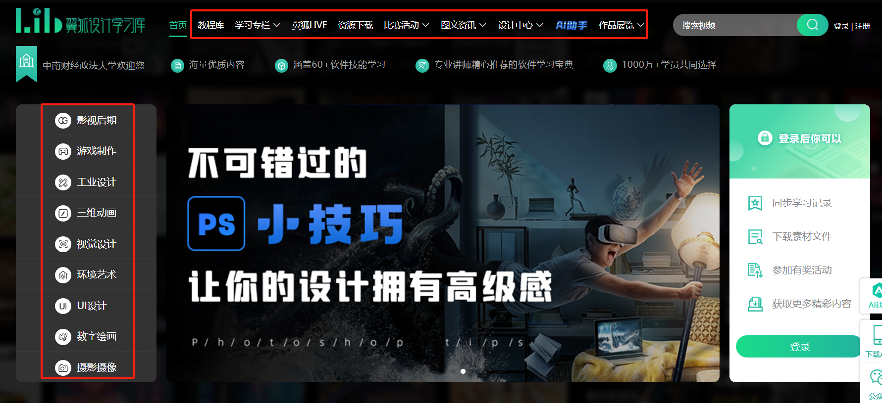
资源特色

Slide 13
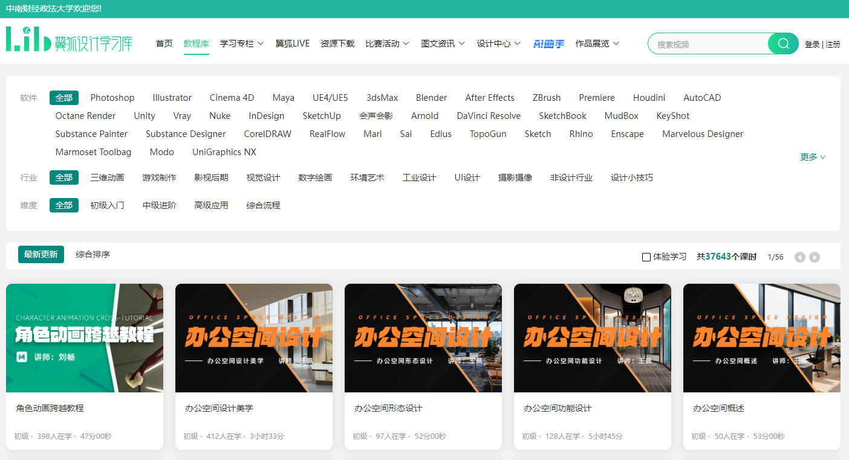
视频教程

Slide 14
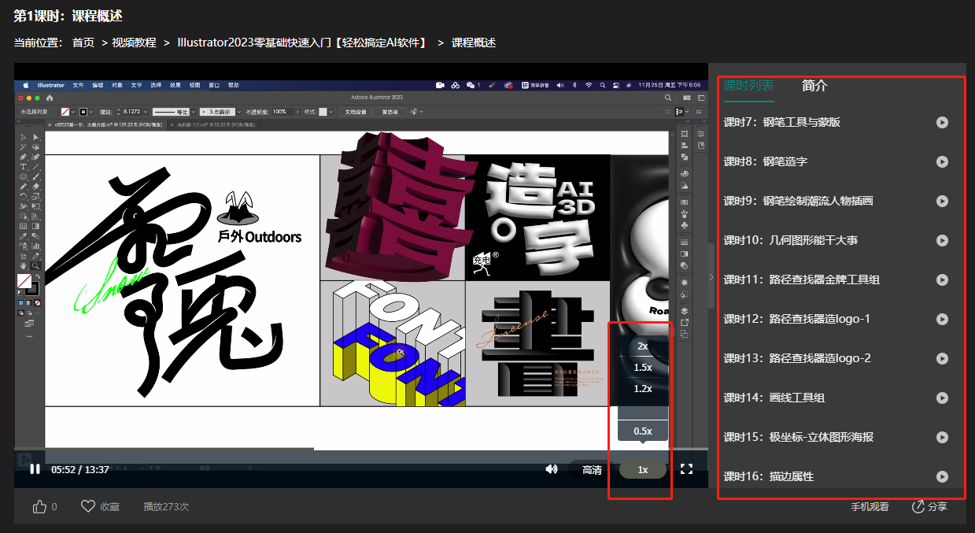
视频教程
播放课程时，可根据自身学习习惯，对视频教程进行多倍数播放、跨课时选择学习等，以达到满足不同阶段的学习需求。

Slide 15
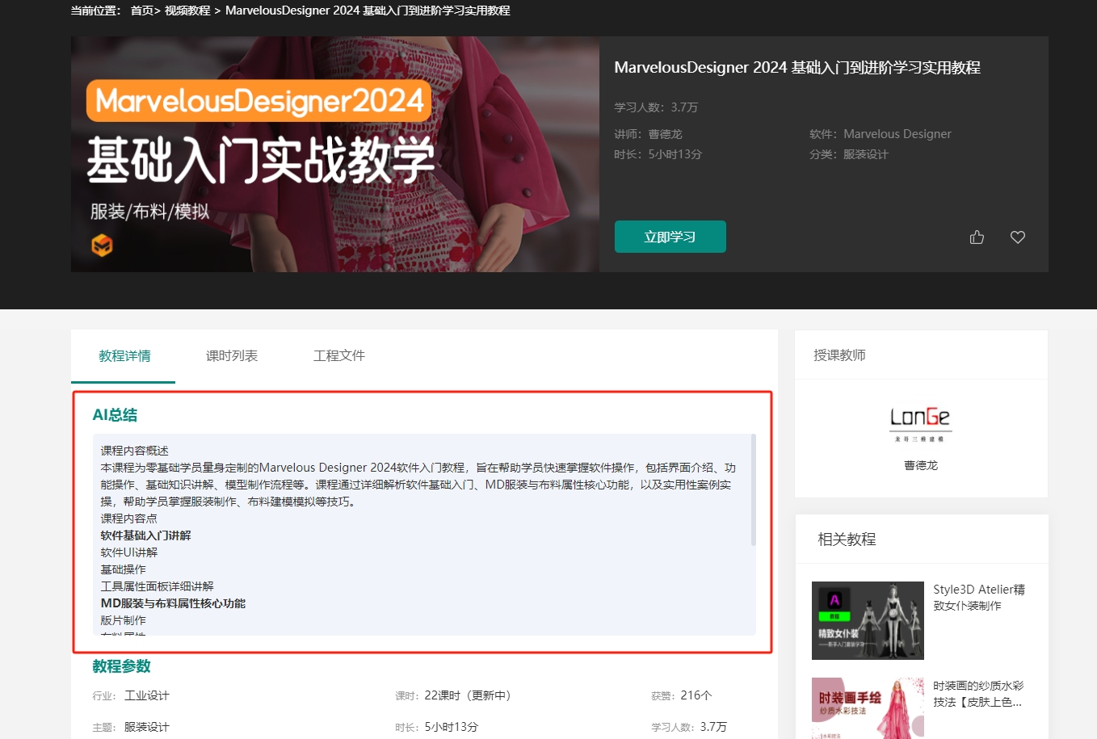
视频教程
还可以在课程详情页查看课程总结。

Slide 16


学习路径
点击首页顶部的“学习路径”栏目，找到自己感兴趣的职业或专题，点击“开始学习”即可按照页面左边的学习路径指引从初级到深入学习。

Slide 17

翼狐LIVE
线上直播板块，不定期会邀请专业讲师进行各行业/专业设计相关的免费公益直播讲座或公开课，开播前一周会进行预热宣传，具体直播时间及路径可留意“翼狐设计学习库”微信公众号发出的通知，直播不限IP范围，师生均可免费在直播间进行学习交流，纯干货分享或教学全程不带有任何营销性质，且支持无限次直播回放观看。

Slide 18
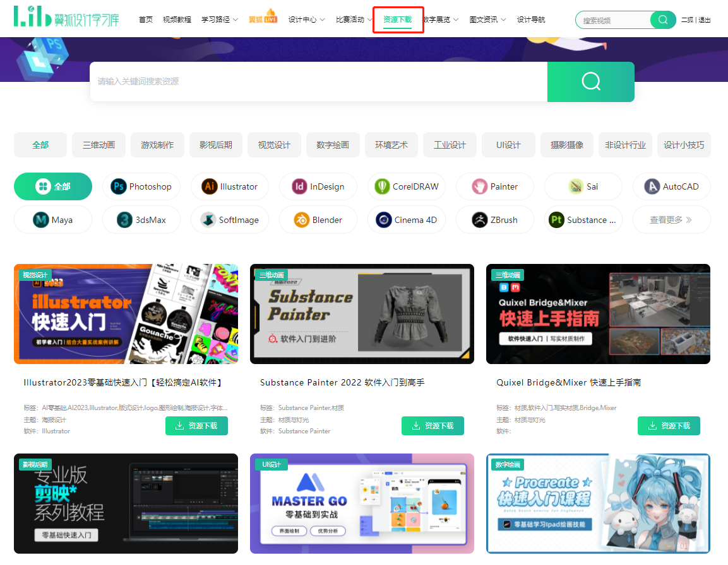
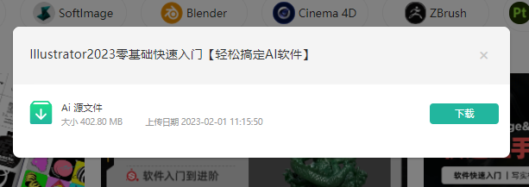
资源下载
可以根据自己的需求在行业或软件分类资源中，点击所需资源的下载按钮，即可将素材资源下载至本地。

Slide 19
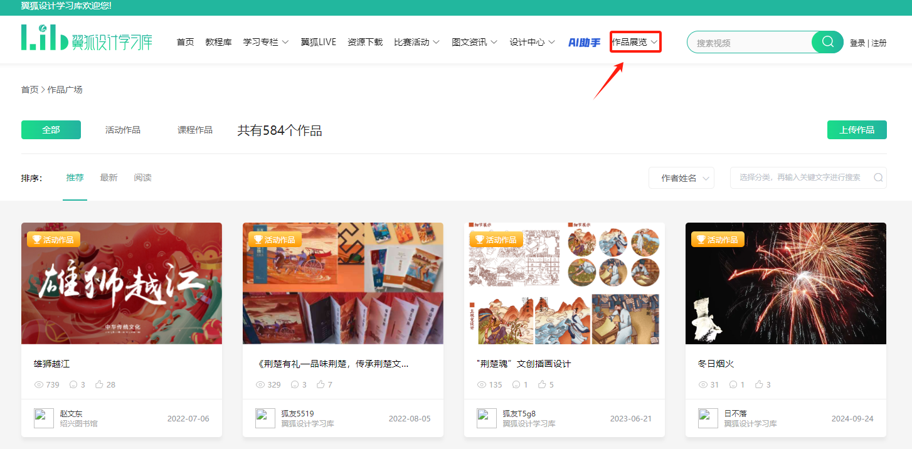
作品展览
在首页顶部功能区点击“作品展览”，即可浏览本库及其他高校、机构的优秀作品展览。

Slide 20
04
AI工具

Slide 21
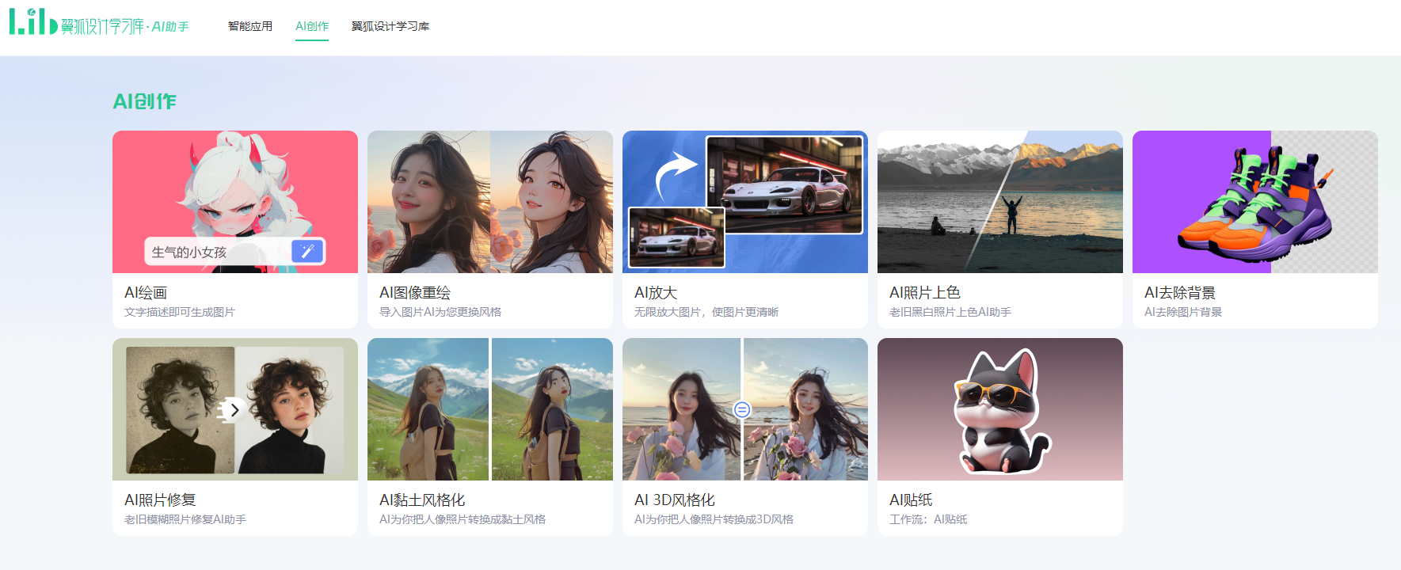
AI助手
在首页顶部功能区点击“AI创作”，登录账号后，进入AI创作功能页面，分为AI绘画、AI图像重绘、AI放大、AI照片上色、AI去除背景、AI照片修复、AI黏土风格化、AI3D风格化、AI贴纸9个功能专区。

Slide 22
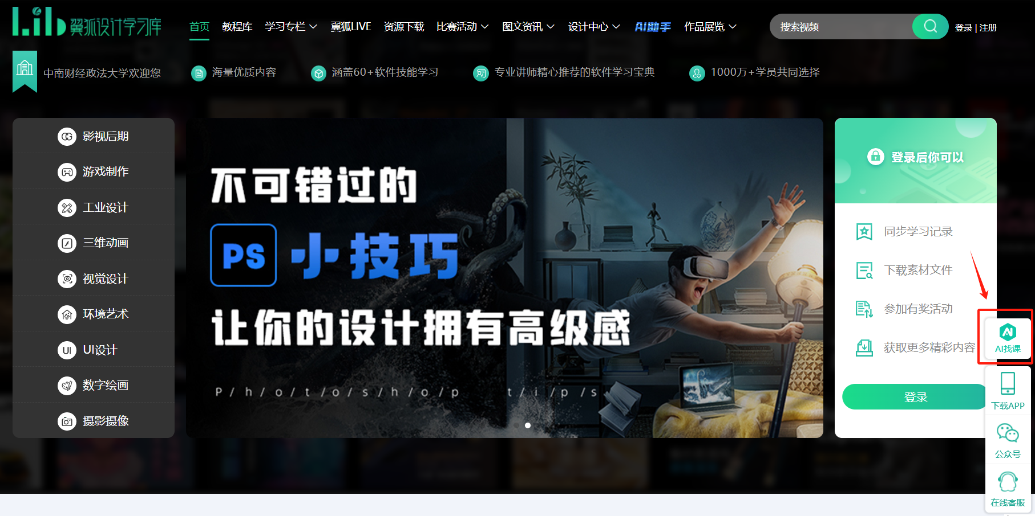
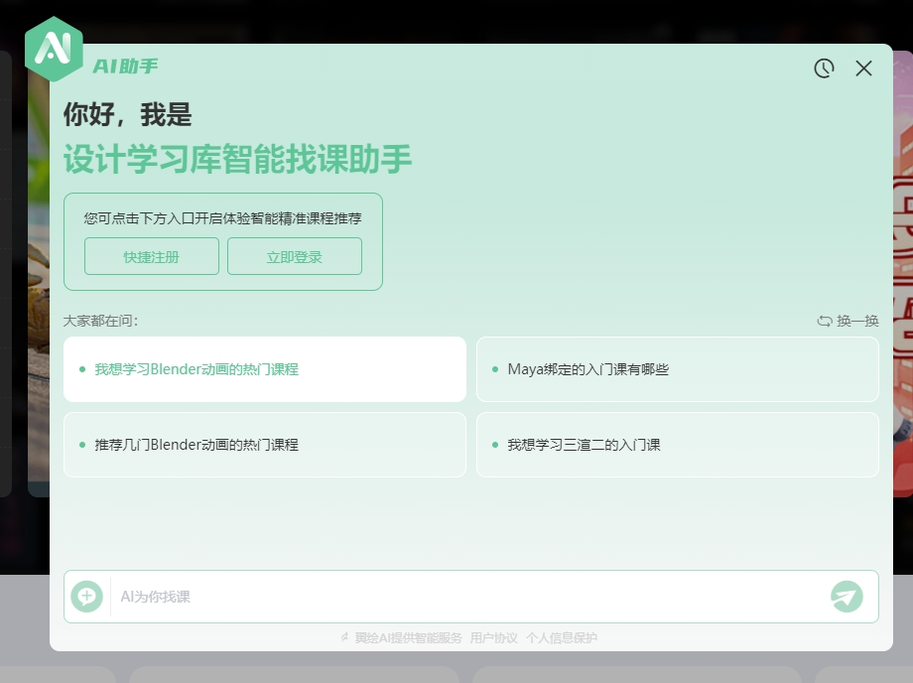
AI找课
点击首页右侧“AI找课”，可以启动“AI找课”智能工具，根据自己的学习需求向找课助手提问。

Slide 23
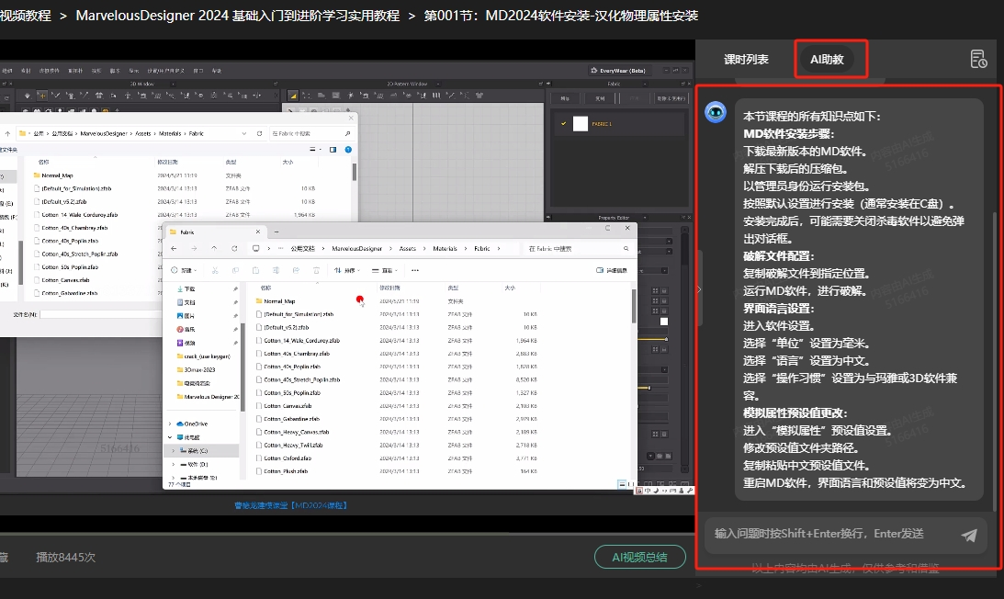
AI助教
在学习过程中有疑问可以点击“AI助教”进行提问。

Slide 24
*遇到使用问题可咨询客服QQ:1983151284

